Slide 1
TIEMPOS QUIRURGICOS
Dr. Miguel González.
Cátedra de Cirugía I
2021

Slide 2
DIERESIS, CORTE O INCISION
Proviene del latín
«INCIDERE»
Sección metódica y controlada de los tejidos

Slide 3
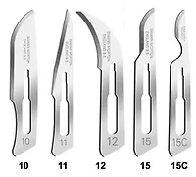
Hoja Nº: 10
Hoja Nº: 11
Hoja Nº: 12
Hoja Nº: 15
Mango 3,7,9
Cortes
finos
Mango 4
Hoja Nº: 20, 21 , 22, 23, 24
y 25 (corte grueso)

Slide 4
Formas de tomar el bisturí
Como lapiciera: Cuando se requiere precisión
Como cuchillo de mesa: Cortes regulares y profundos
El corte debe ser: de lejos a cerca.
De derecha a izquierda
Incision a 90º
Tensar bien la piel para el corte

Slide 5
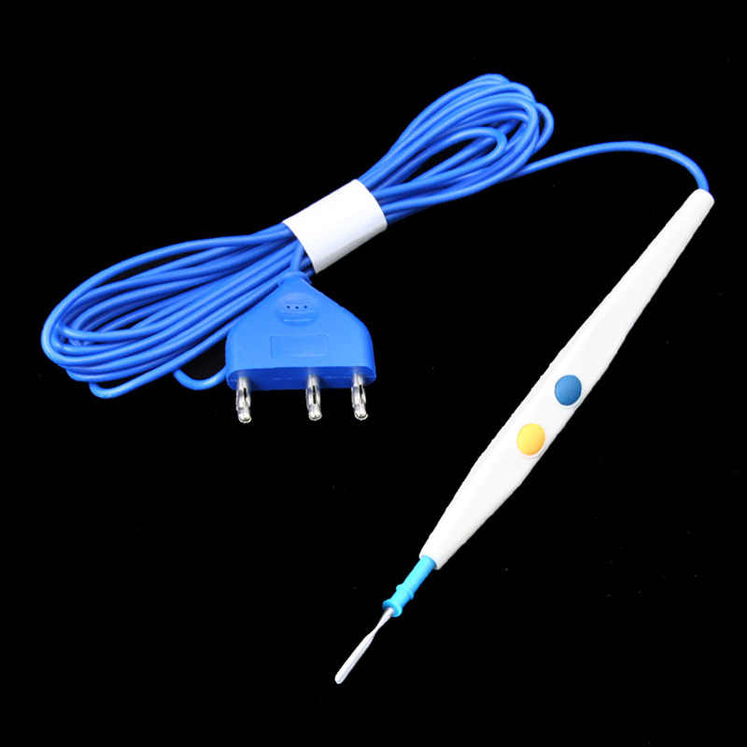
Bisturí eléctrico
COAGULACION
CORTE

Slide 6
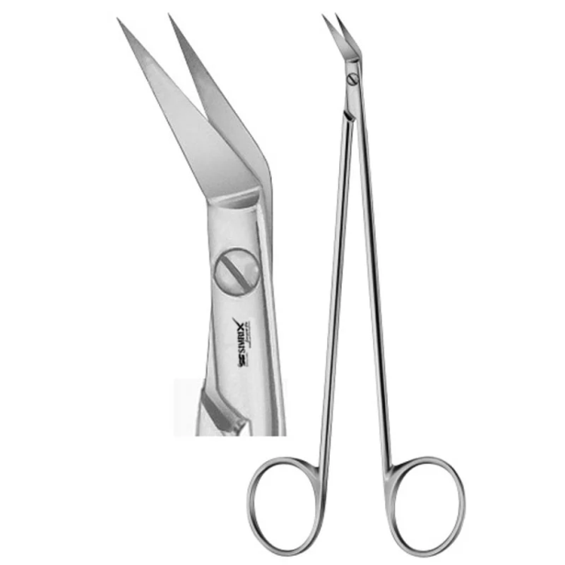
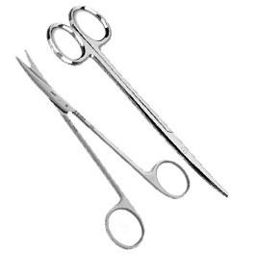
Tijeras
Tijera de Potts
Tijera de mayo recta y curva
Tijera Metzenbaum recta y curva
Tiejera Lister

Slide 7
Forma de sujetar la tijera: Dedo índice da un
punto de apoyo.
Se utiliza la PUNTA para cortar.
Hilo absorbible: cabos largos
Hilo irreabsorbible: cabos cortos
Tijeras rectas
Corte de hilo
Se corta de lejos a cerca.
Se utiliza para seccionar tejidos resistentes
Como aponeurosis o cuando hay fibrosis
(por cicatrización)
Tijeras curvas
Corte de tejido
Tijeras anguladas
Vasos sanguineos

Slide 8
HEMOSTASIA
GRIEGO:
-AIMA: Sangre
-STASIS: Detener
Instrumentada
Temporal
Mecánica
HEMOSTASIA
Definitiva

Slide 9
HEMOSTASIA TEMPORAL
HEMORRAGIA
Cualquier alteración en este tiempo puede producir
afecciones graves.
HEMATOMA
HEMOSTASIA INSTRUMENTADA
Muy precisa.
Fijan y ocluyen de manera temporal
Hemostasia por pinzamiento

Slide 10
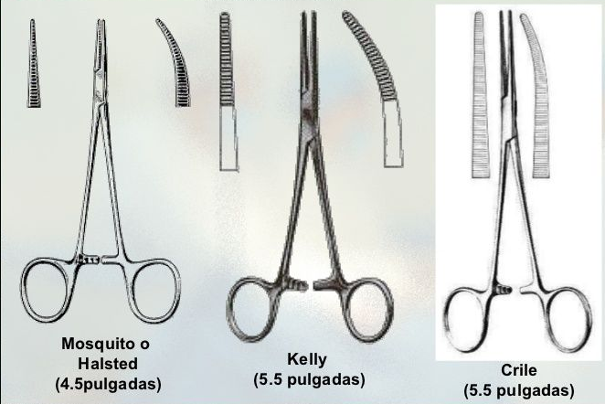

Slide 11
PRESION DIGITODIGITAL
PRESION DIGITAL
HEMOSTASIA TRANSITORIA MECANICA
COMPRESION DIRECTA
COMPRESION INDIRECTA

Slide 12
HEMOSTASIA DEFINITIVA
Obliterar en forma directa y permanente los vasos sanguíneos
Objetivos
Reconstruir la solución de continuidad de un vaso sanguíneo roto
LIGADURA DEL VASO
Mas empleado y seguro.

Slide 13
TRANSFIJACION
Para ligadura de pedículos, vasos grandes o tejidos
muy vascularizados
Vaso se traspasa con aguja e hilo y se anuda
con firmeza
RECONSTRUCCION VASCULAR
Vasos de gran calibre
Restablecer el fujo del vaso

Slide 14
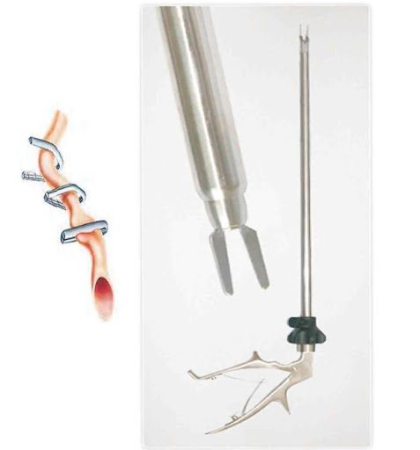
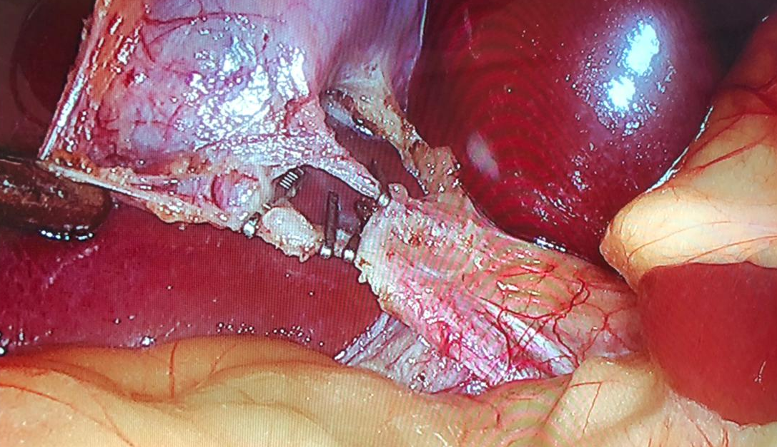
GRAPAS METALICAS
Utilizadas en videolaparoscopia

Slide 15
SEPARACION Y EXPOSICION
Separación
Exposición de los elementos
Puede ser
Manual o activa
Autoestáticos

Slide 16
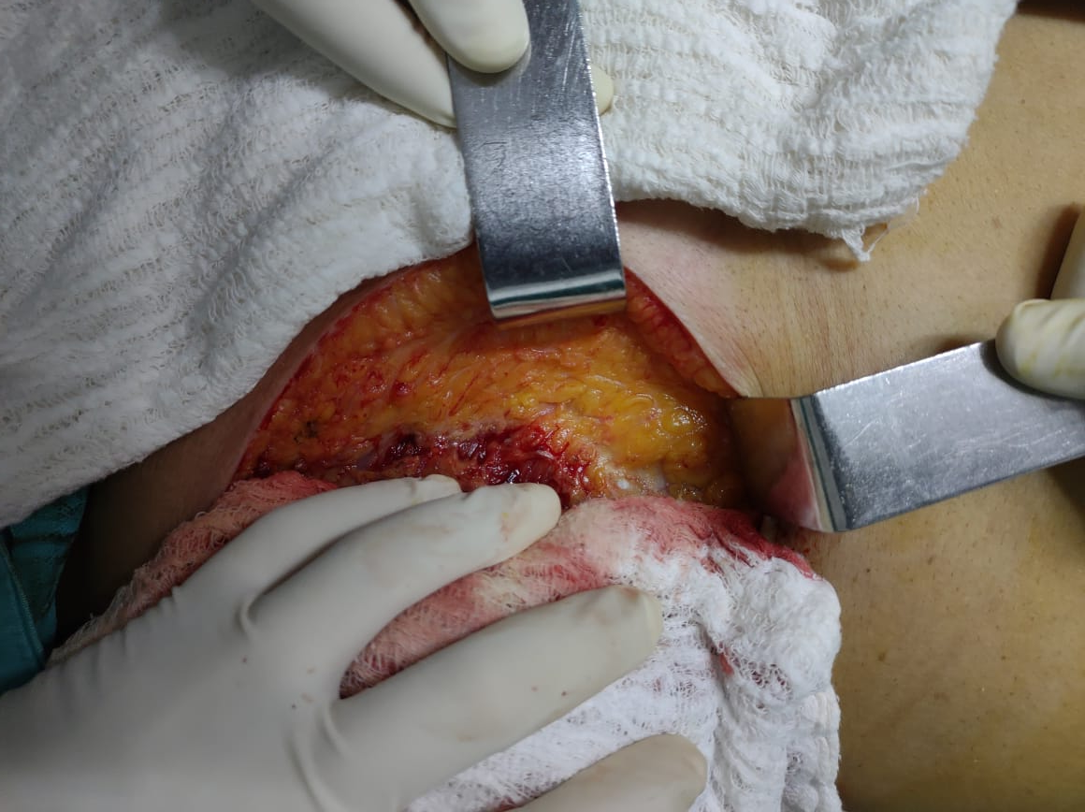
SEPARADORES MANUALES

Slide 17
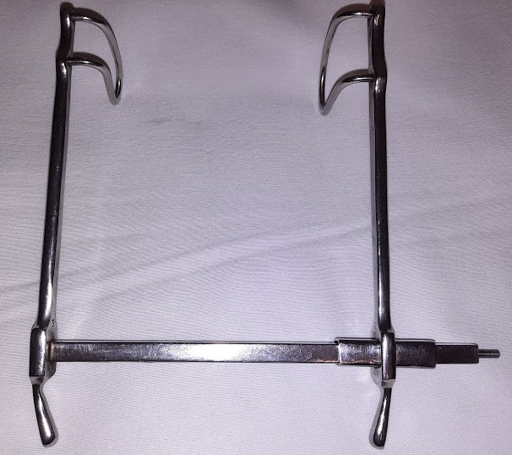
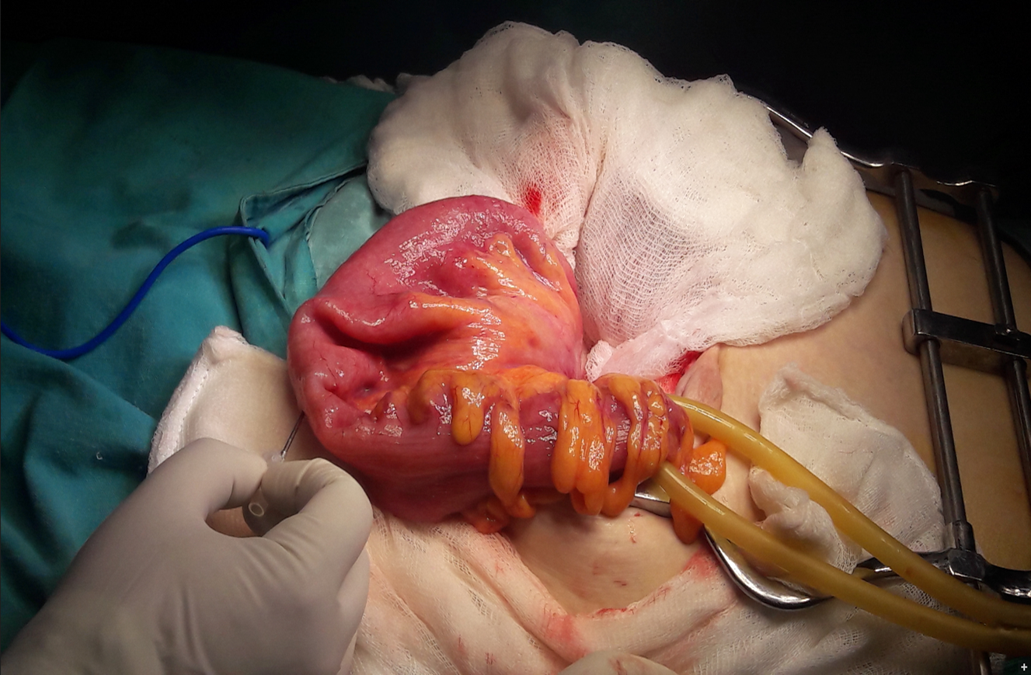
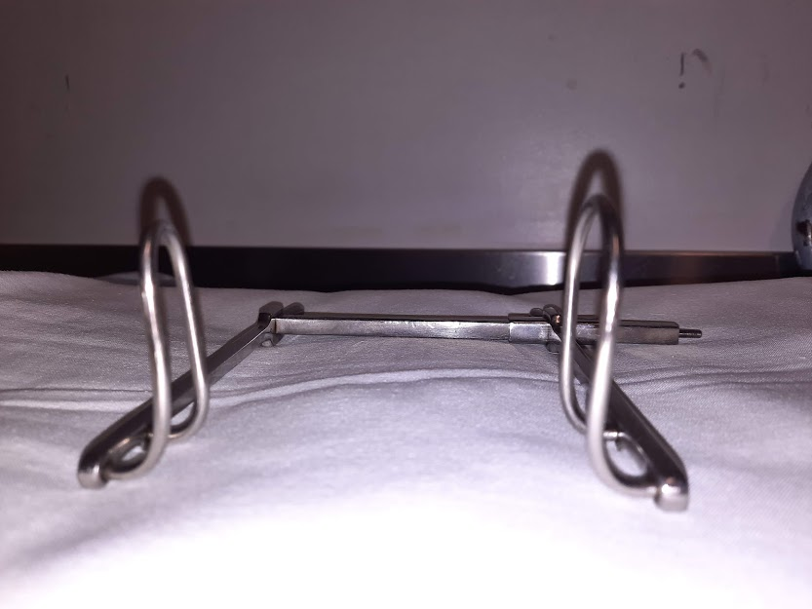
SEPARADORES AUTOESTATICOS

Slide 18
DISECCION
Maniobras para dividir o separar los elementos anatómicos

Slide 19
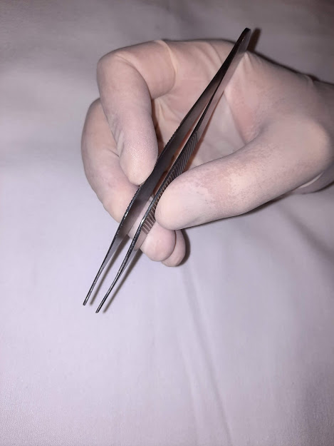
Disección quirúrgica
ROMA
Instrumentos romos
Tejido conjuntivo laxo
CORTANTE
Instrumentos filosos
Tejido resistente
El cirujano debe mantener los tejidos fijados
Mano izquierda
Piel y aponeurosis
Pinza con dientes
Pinza sin dientes
Estructuras delicadas

Slide 20
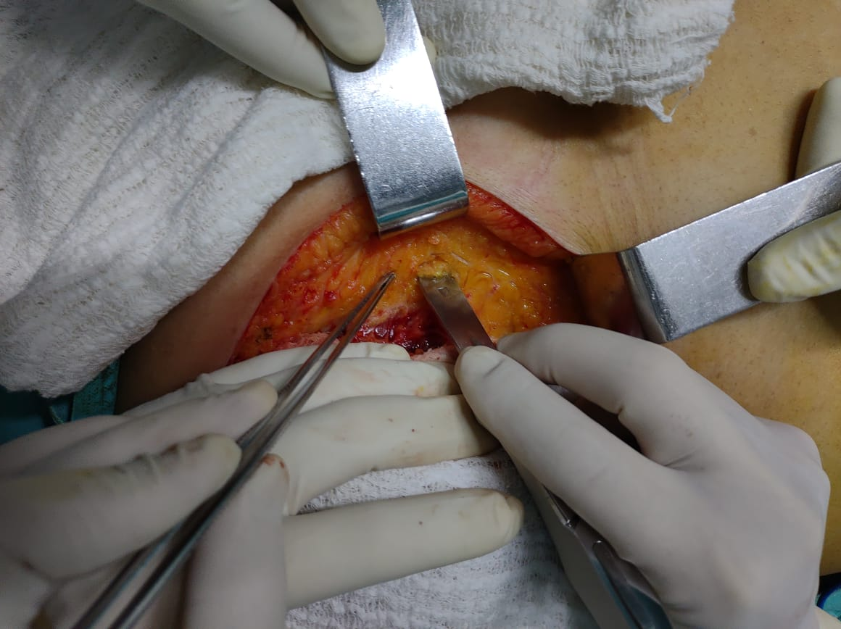
DISECCION ROMA

Slide 21
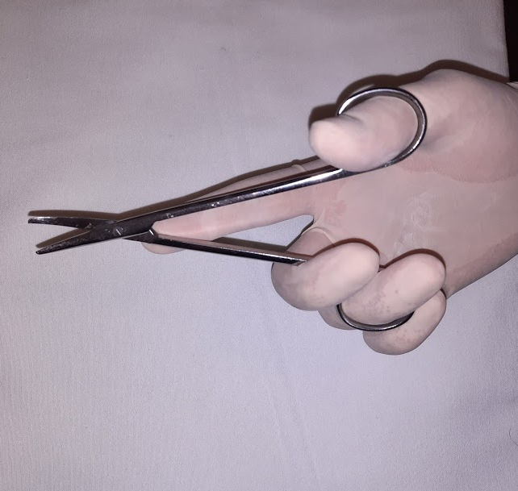
DISECCION CORTANTE

Slide 22
SINTESIS
Aproximación de los tejidos con el fin de acelerar el proceso de cicatrización

Slide 23
Materiales de sutura
Natural
Origen
Sintético
Absorbible
Ac. Poliglicolico, Poliglactina 910 (vycril)
Comportamiento
Irreabsorbible
Nylon, polipropileno (prolene),
seda, lino
Estructura
Monofilamento
Multifilamento
Estéril.
Resistente.
Flexible.
Suave.
Deslizamiento fácil.
Nudo seguro.
Mantener su estructura.
Mínima reacción tisular.
SUTURA IDEAL

Slide 24
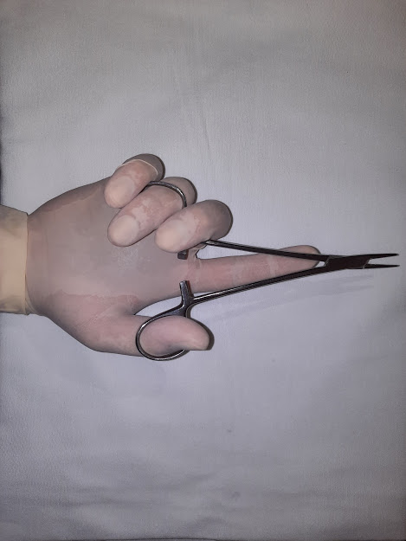
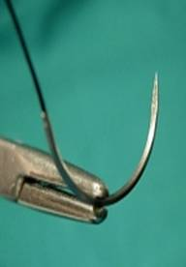
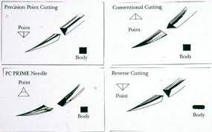
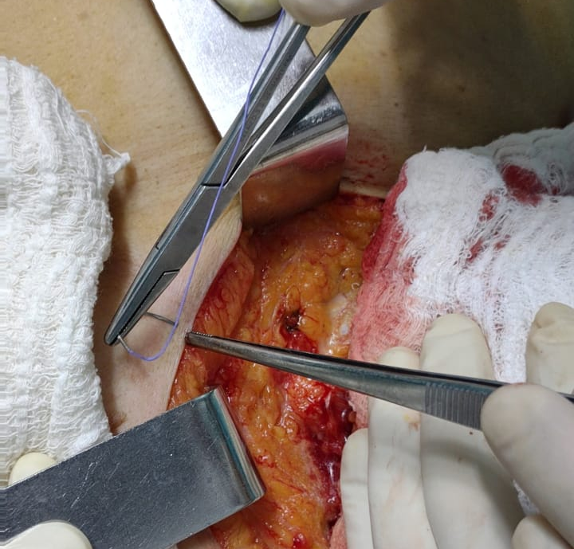
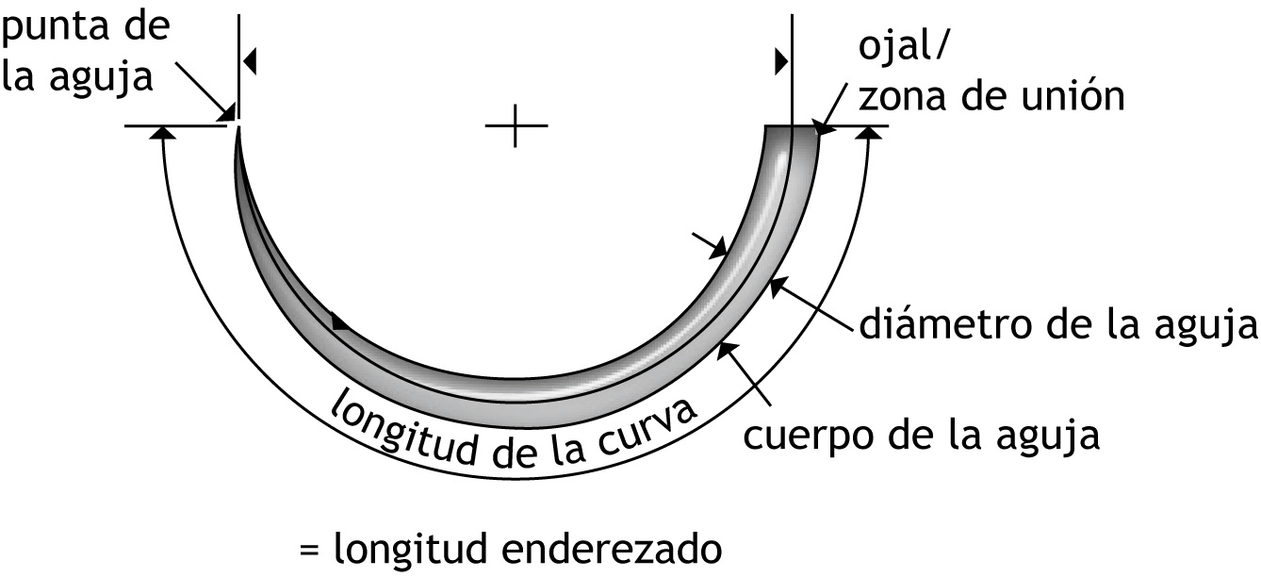
Ajugas
Rectas
Semicurvas
Curvas

Slide 25
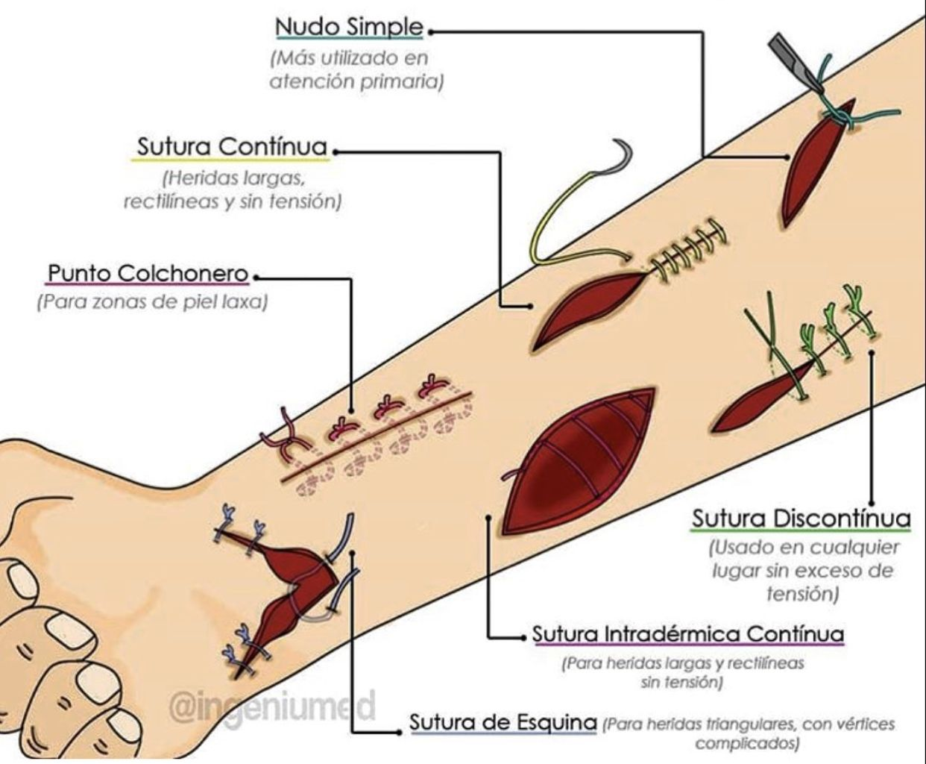
TIPO DE SUTURAS

Slide 26
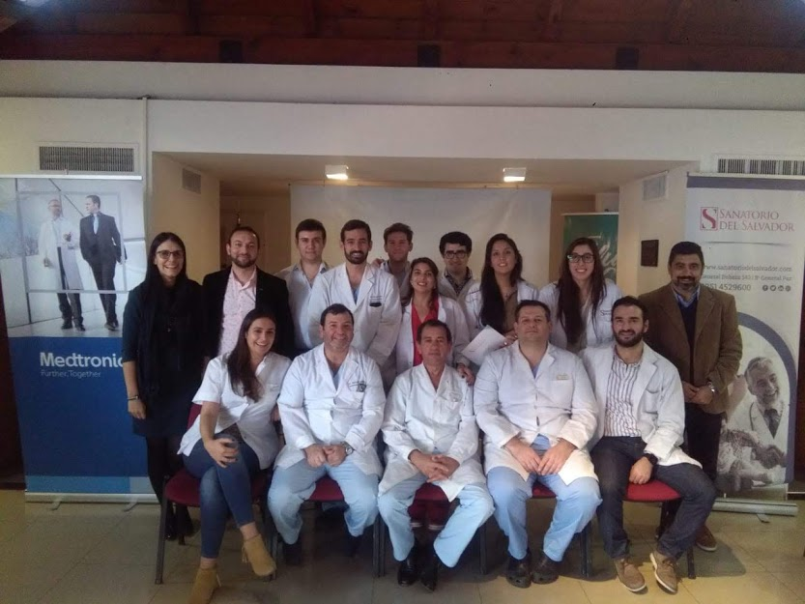
¡GRACIAS POR SU ATENCION!

